Slide 1
Higiena i choroby układu moczowego

Slide 2
Jak dbać o układ moczowy?
Dbać o higienę osobistą
Ubierać się adekwatnie do pogody
Regularnie opróżniać pęcherz moczowy
Pić odpowiednią ilość płynów
Ograniczać spożycie soli

Slide 3
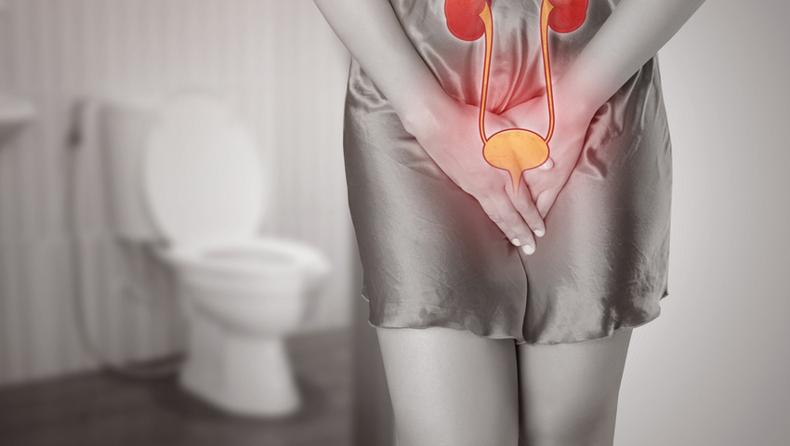
Choroby układu wydalniczego

Slide 4
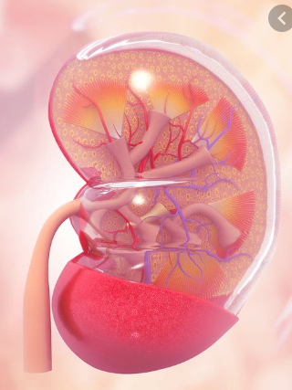
Kłębuszkowe zapalenie nerek
Przyczyny: zakażenia, leki, toksyny, nowotwory
Objawy: ograniczenie oddawania moczu, białko i krew w moczu
Leczenie: zależne od przyczyny (leczenie choroby pierwotnej, odpowiednie leki)

Slide 5
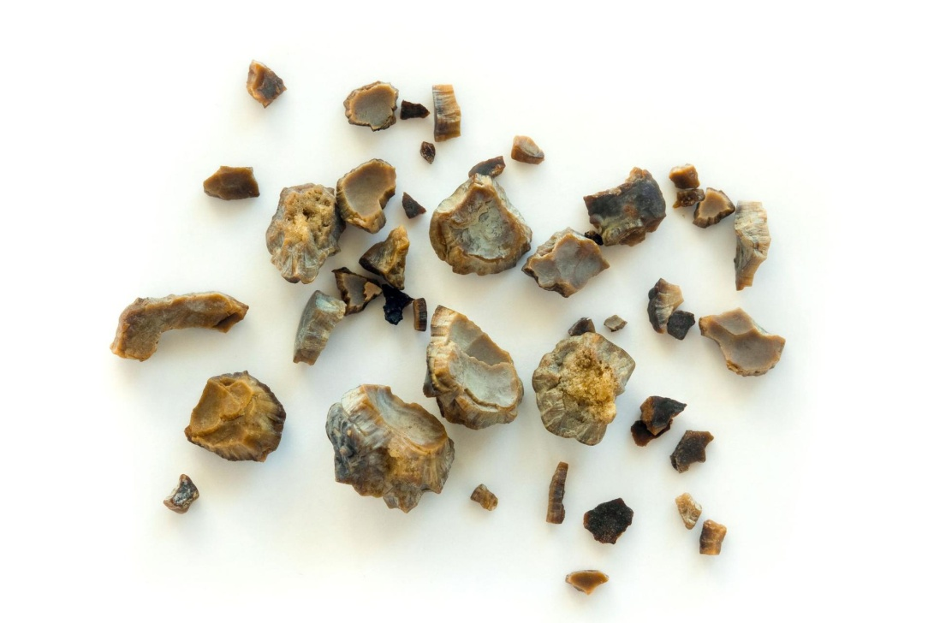
Kamica nerkowa
Przyczyny: gromadzenie się w moczu osadów z soli mineralnych (zbyt mało płynów w diecie)
Objawy: ostry ból, wymioty, nudności, krew w moczu – kamienie mogą prowadzić do uszkodzenia nerek
Leczenie: picie dużej ilości płynów, leki przeciwbólowe i rozkurczowe, czasami niezbędna interwencja chirurgiczna

Slide 6
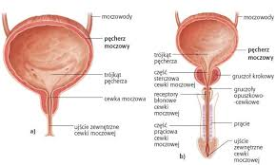
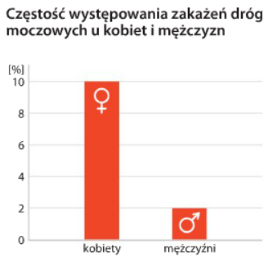
Zapalenie pęcherza moczowego
Przyczyna: mikroorganizmy chorobotwórcze
Objawy: ból pęcherza i pieczenie przy oddawaniu moczu, czasami gorączka,
w moczu leukocyty i bakterie
Leczenie: antybiotyki, picie dużej ilości płynów, preparaty z żurawiną

Slide 7
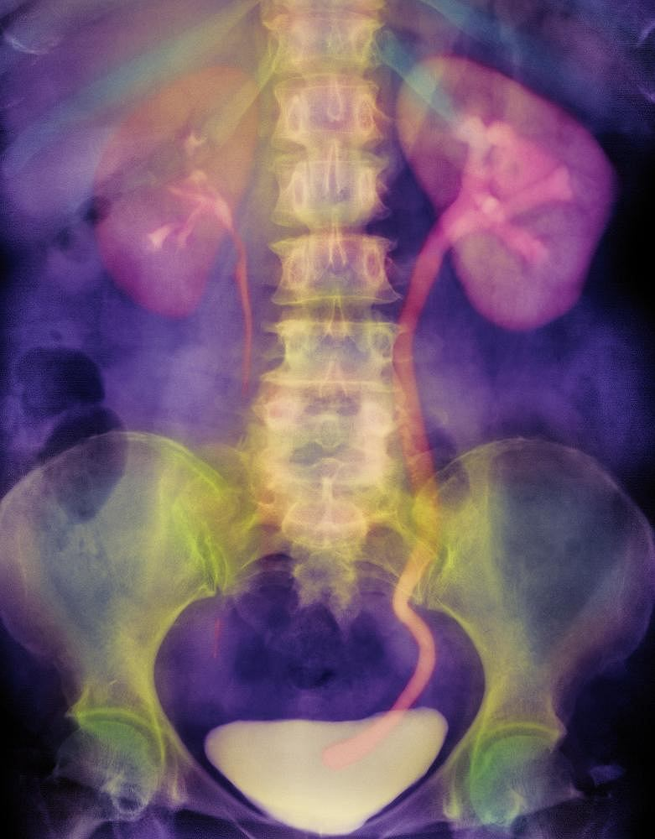
Niewydolność nerek

Slide 8
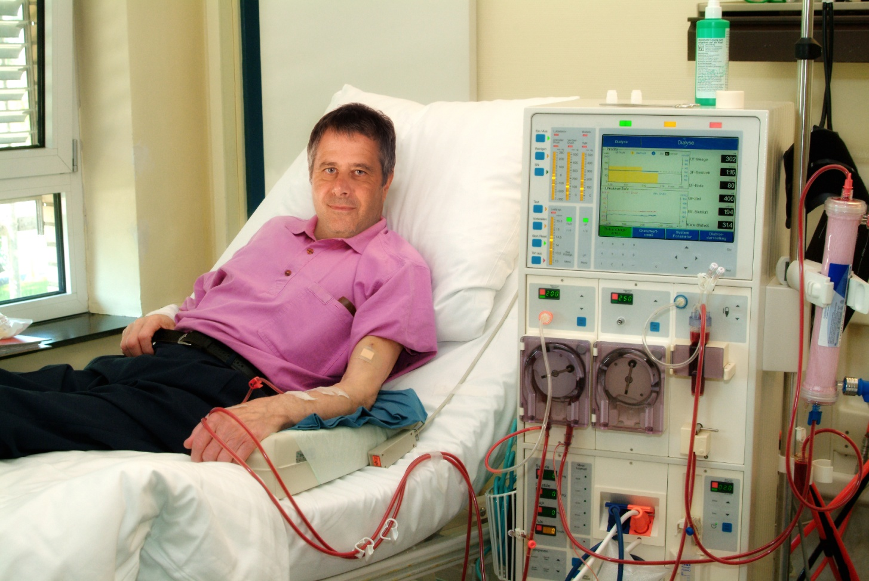
Dializa
https://www.youtube.com/watch?v=lNX65X2iQCA

Slide 9
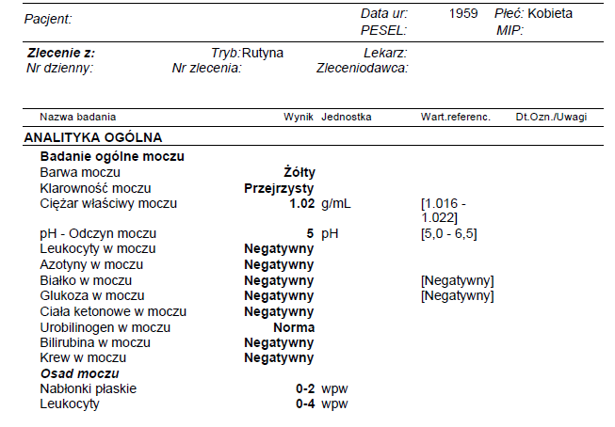
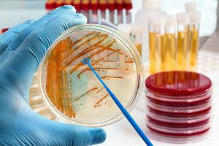
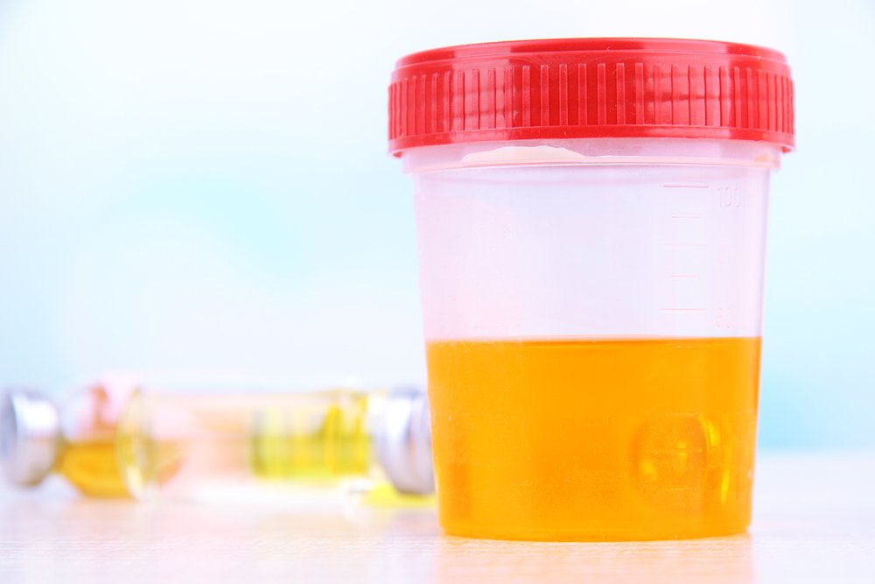
Analiza wyników badania moczu

